Slide 2
Corso: VET
Modulo: Agricoltura in Ambiente Controllato
LU: I fondamenti dell'agricoltura in ambiente controllato
D1
Partner: UOP

Slide 3
Contents
1. Introduzione all'agricoltura in ambiente controllato
2. Risultati principali dell'apprendimento
3. Sottounità 1: Utilità della serra
4. Fattori ambientali che influenzano la crescita delle piante
5. Sottounità 2: Illuminazione nelle serre
6. Sottounità 3: Controllo della temperatura in serra
7. Sottounità 4: Controllo dell'umidità e della qualità dell'aria
8. Sottounità 5: Gestione della CO2 nelle serre
9. Sottounità 6: Serre vs. fabbriche di piante
10. Conclusione

Slide 4
Introduzione all'agricoltura in ambiente controllato
Questa Unità di Formazione (UAL) ha l'obiettivo di fornire una panoramica dell'agricoltura in ambiente controllato, coprendo le tecniche comunemente utilizzate, le tendenze attuali del mercato e lo sviluppo di conoscenze e competenze complete. Al termine, gli allievi comprenderanno i fattori ambientali che influenzano la crescita delle piante, riconosceranno gli elementi costruttivi di tali aziende e distingueranno tra serre e fabbriche di piante, padroneggiando le tecnologie coinvolte.

Slide 5
Risultati principali dell'apprendimento
Obiettivi formativi
Conoscenza
Gli studenti sapranno indicare i principali fattori ambientali che influenzano la crescita delle piante, identificare gli elementi strutturali di base delle aziende agricole in ambiente controllato, riconoscere le differenze tra le serre e le fabbriche di piante e comprendere le tecnologie utilizzate.
Capacità
Identificare e utilizzare le tecnologie e le attrezzature necessarie per controllare l'ambiente all'interno delle serre, manipolare i fattori ambientali e calcolare il fabbisogno energetico.
Competenze
Progettare e gestire aziende agricole ad ambiente controllato e valutare il costo del controllo ambientale in serre o fabbriche di piante.

Slide 6
Sottounità 1: Utilità della serra
Una serra è una struttura progettata per massimizzare l'illuminazione naturale essenziale per la crescita delle piante, proteggendo al contempo le colture dalle condizioni atmosferiche avverse. Consente di regolare i fattori cruciali per la crescita delle piante, come radiazione, calore, umidità e CO2. Il confronto con la coltivazione in campo aperto rivela vantaggi come la protezione dai danni fisici e un controllo più efficace delle condizioni ambientali favorevoli alla crescita delle piante.

Slide 7
Il vantaggio della serra
Scopo e funzionalità
Le serre creano un ambiente controllato per ottimizzare la crescita delle piante regolando la temperatura, l'umidità, la luce e altri fattori per proteggere le piante dalle condizioni climatiche avverse e migliorare la produzione.
Confronto con la coltivazione in campo aperto
Le serre prevengono i danni alle colture causati dagli agenti atmosferici, consentono di regolare i fattori ambientali nella chioma e nelle radici delle piante e offrono un'efficace protezione dalle malattie grazie al loro spazio chiuso.

Slide 8
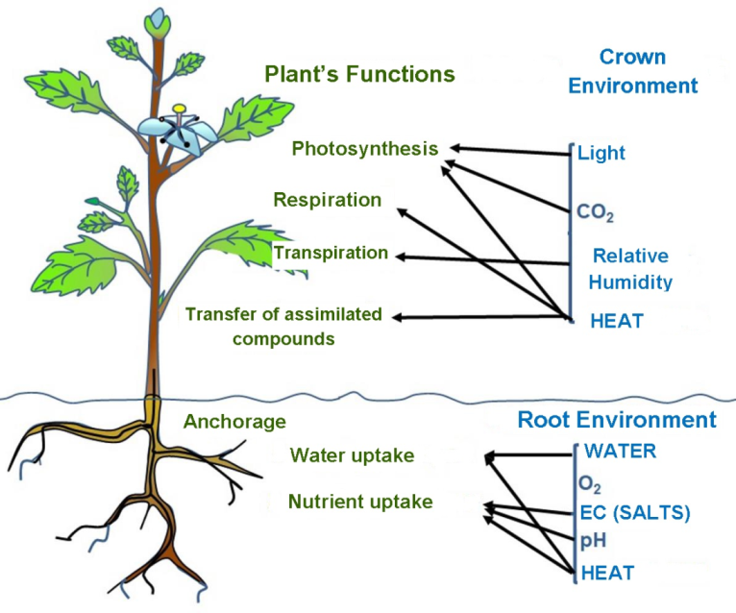
Fattori ambientali che influenzano la crescita delle piante
Fattori che influenzano la crescita delle piante in serra
Fattori della Corona
La crescita e la resa delle piante nelle serre si basano sia sui fattori della chioma (parte aerea), come la radiazione e il calore, sia sui fattori delle radici (sotto terra), come l'acqua e i nutrienti. I diversi strati dell'ambiente all'interno della serra, come il suolo e lo spazio aereo, influenzano questi fattori, con tecnologie che consentono una regolazione dinamica di queste condizioni per massimizzare la fotosintesi e la salute delle piante.
Le funzioni delle piante fuori terra sono influenzate da radiazioni, calore, umidità e livelli di anidride carbonica.
Fattori delle radici
Le funzioni delle radici sono influenzate da acqua, ossigeno, calore, nutrienti inorganici e livelli di pH.

Slide 9
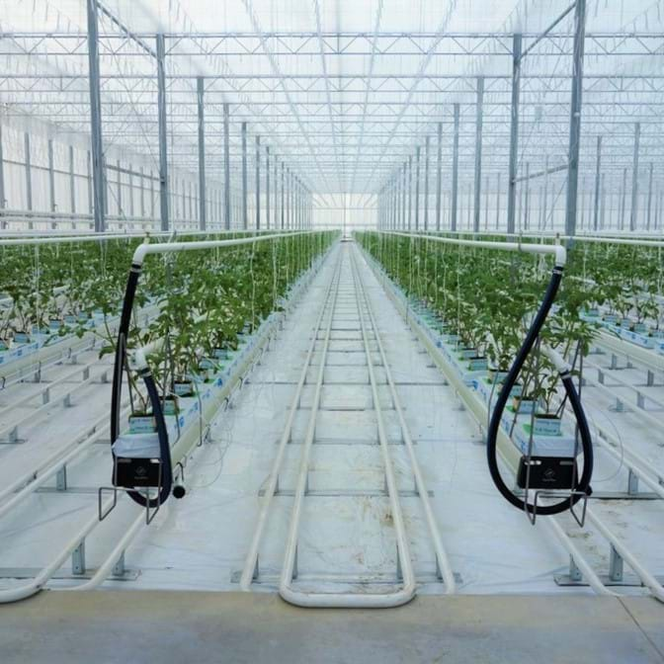
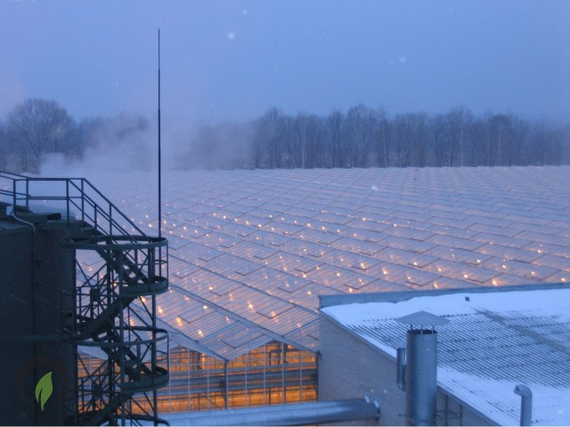
Sottounità 2: Illuminazione nelle serre
L'illuminazione delle serre comprende principalmente fonti naturali e, in secondo luogo, fonti artificiali. La radiazione solare naturale stimola la fotosintesi e il calore all'interno della struttura.
Tuttavia, l'illuminazione artificiale, come i LED e altri sistemi, integra la luce naturale, soprattutto durante i periodi di scarsa illuminazione, favorendo la crescita delle piante regolando il fotoperiodo e l'intensità della luce necessaria per una produzione ottimale delle piante.

Slide 10
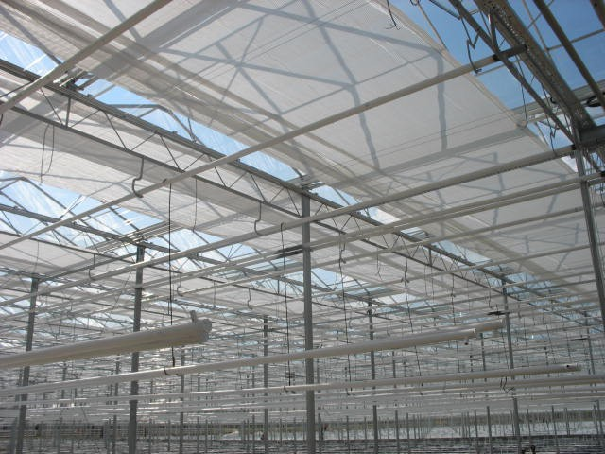
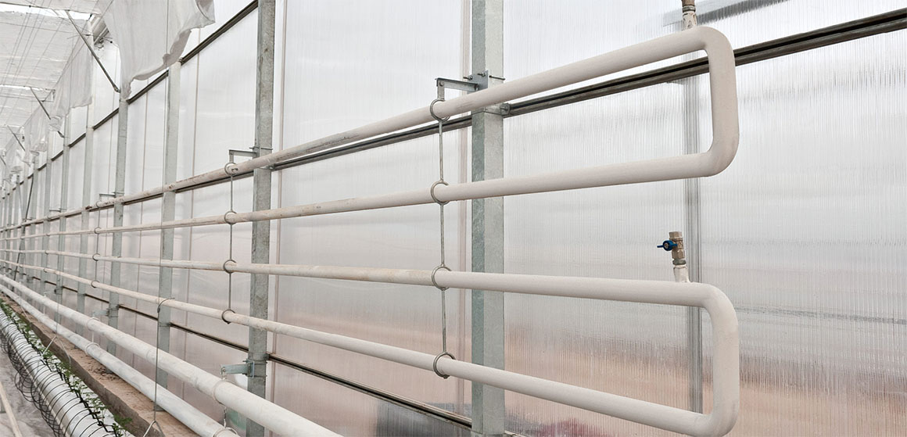
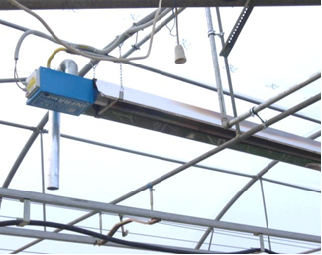
Sottounità 3: Controllo della temperatura in serra
Il controllo della temperatura nelle serre è fondamentale per regolare gli ambienti di crescita delle piante.
Le tecniche prevedono l'utilizzo della radiazione solare per il calore durante il giorno e la mitigazione delle alte temperature con la ventilazione, il raffreddamento e l'ombreggiamento.
Durante le giornate e le notti fredde, le temperature vengono gestite attraverso sistemi di riscaldamento per mantenere le condizioni ottimali per la crescita ottimale delle piante.

Slide 11
Sottounità 4: Controllo dell'umidità e della qualità dell'aria
Il mantenimento di livelli di umidità ideali all'interno della serra richiede tecnologie innovative come sistemi di ventilazione, deumidificazione e riscaldamento per garantire condizioni ottimali di crescita delle piante e prevenire le malattie. Le tecniche includono ventilatori di scarico, raffreddamento evaporativo e pompe di calore deumidificate, evidenziando l'integrazione di più misure di controllo ambientale per gestire la qualità dell'aria e l'umidità.

Slide 12
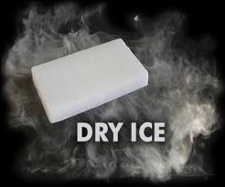
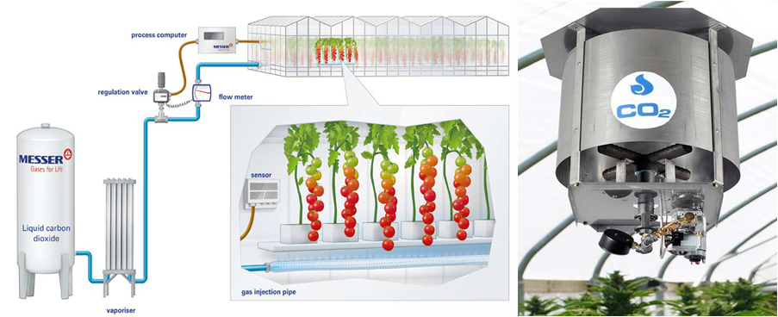
Sottounità 5: Gestione della CO2 nelle serre
L'integrazione di CO2 è essenziale per migliorare la fotosintesi, soprattutto in condizioni di ambiente controllato dove i livelli naturali di CO2 potrebbero non essere sufficienti. I metodi di integrazione di CO2 includono ghiaccio secco, serbatoi di CO2 compressa, generatori di CO2 e processi naturali come il compostaggio. Questi sistemi aiutano a mantenere livelli ottimali di CO2 per la crescita delle piante e il miglioramento della resa.

Slide 13
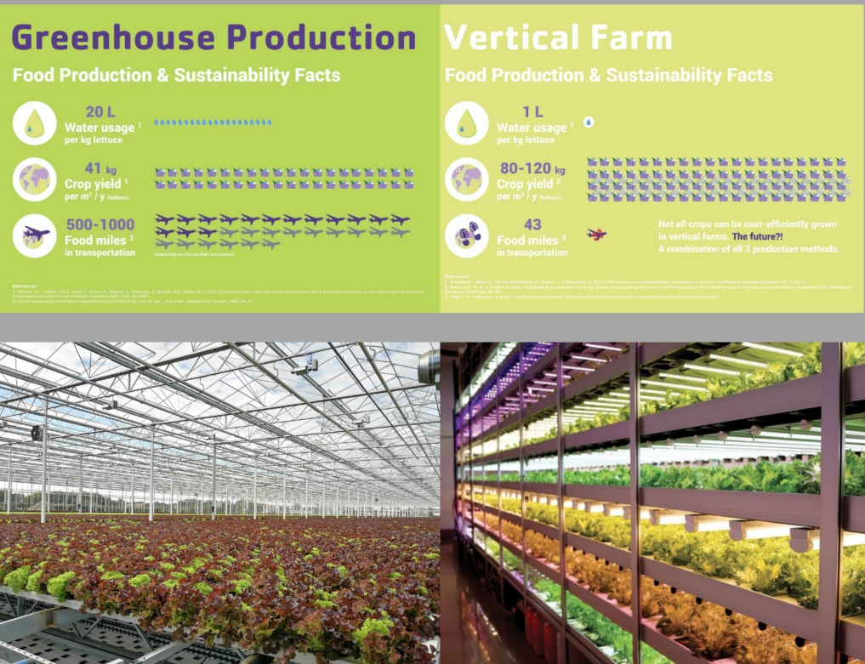
Sottounità 6: Serre vs. fabbriche di piante
Il confronto tra le serre e l'agricoltura verticale (fabbriche di piante) evidenzia le differenze di progettazione, operatività ed efficienza.
Le serre utilizzano la luce naturale e hanno requisiti spaziali più ampi, adatti a contesti meno urbani, mentre le fabbriche di piante utilizzano l'illuminazione artificiale in una configurazione verticale, che le rende ideali per i centri urbani ma con un consumo energetico più elevato.
(https://farmtechsociety.org/)

Slide 14
Serre ad alta tecnologia
Regolamento dinamico
Utilizzo di conoscenze scientifiche
Le serre moderne utilizzano unità di automazione centrale per la regolazione dinamica dei fattori ambientali, con conseguente risparmio energetico, aumento della produzione, miglioramento della qualità e riduzione dei costi.
L'integrazione di modelli naturali con modelli biologici ed economici aumenta l'efficienza della serra e i benefici economici.

Slide 15
Conclusione
L'agricoltura in ambiente controllato, compresa la produzione di colture in serra, affronta le sfide della produzione alimentare globale estendendo le stagioni di crescita, ottimizzando l'uso delle risorse e riducendo la dipendenza dal clima geografico. Tuttavia, la natura ad alta intensità energetica delle serre e la necessità di una gestione eccezionale dei controlli ambientali sottolineano l'importanza di pratiche sostenibili per ridurre i costi operativi e migliorare l'efficienza.

